Slide 1
CONSELHO
TEMÁTICO
DA MICRO, PEQUENA E MÉDIA INDÚSTRIA
Curitiba, PR – 29/04/2024

Slide 2
PROGRAMAÇÃO
Abertura
Apresentação dos Macros Objetivos e Eixos de Trabalho
Evaldo Kosters – Coordenador do Conselho Temático da Micro, Pequena e Média Indústria
Os Impactos da Reforma Tributária e Simples Nacional nas MPME’s
Fábio Bandeira Guerra – Gerente de Política Econômica da CNI
Programa Jornada da Produtividade
Almir Joaquim – Coordenador de Negócio de Inovação Senai/PR
Programa Exporta Paraná
Higor De Menezes e Caroline Nascimento – Gerência de Relações Internacionais da Fiep
Encerramento

Slide 3
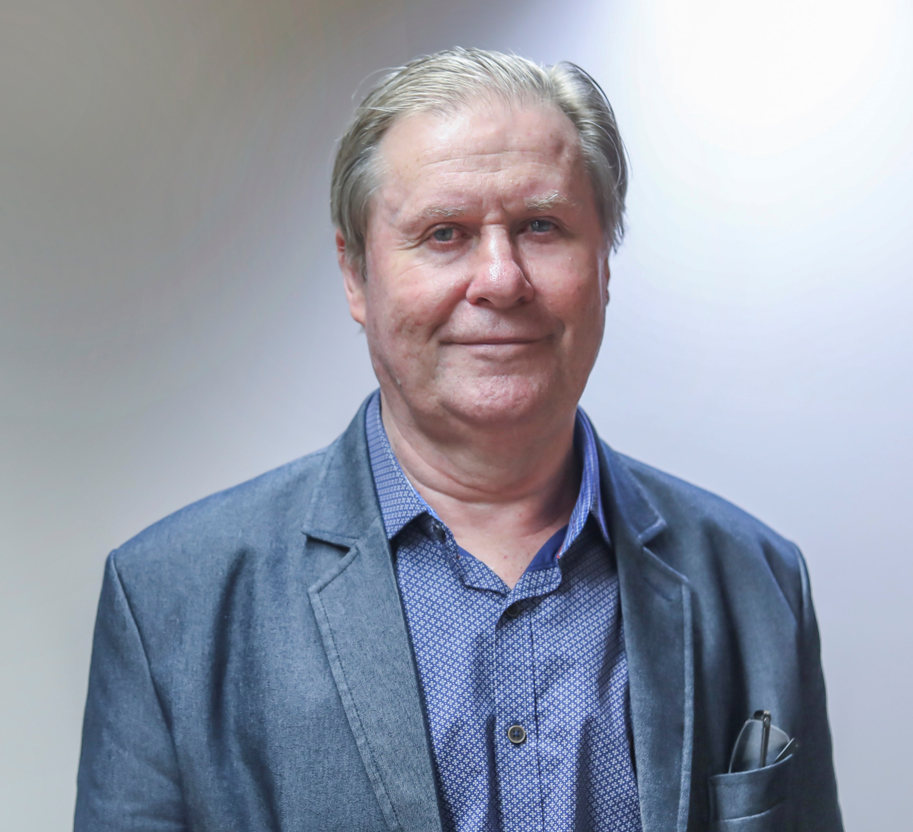
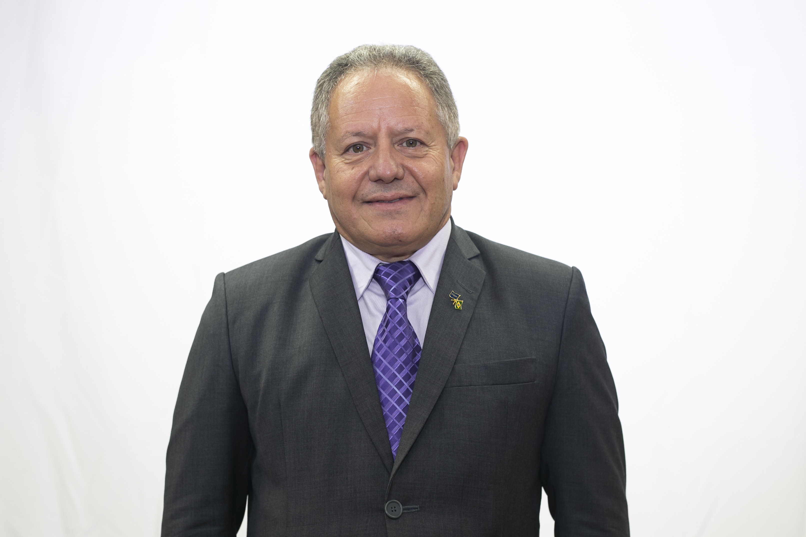
CONSELHO TEMÁTICO
MICRO, PEQUENA E MÉDIA INDÚSTRIA
Apoio Técnico
Coordenador
Vice-coordenador
João Baptista Guimarães
Apoio Operacional
Luís A. De Rosis
Evaldo Kosters
Abilio de Oliveira Santana

Slide 4
CONSELHO TEMÁTICO DE MICRO, PEQUENA E MÉDIA INDÚSTRIA
Pilares de Atuação
Objetivo Geral
1.
2.
3.
Fortalecer as Micro, Pequena e Médias Indústrias (MPMI’s) com potencial de desenvolvimento e geração de emprego.
Empreendedorismo
Tecnologia e
Indústria 4.0
Recursos
Financeiros
4.
5.
6.
Definição
Foco na Pequena e Média Indústria, com faturamento anual de R$ 90 milhões, em alinhamento com a Lei Geral da Micro e Pequena Empresa e classificação de porte de empresa do BNDES e FINEP.
Acesso a Mercados
Práticas ESG
Articulação e
Associativismo
7.
Sistema Fiep

Slide 5
CONSELHO TEMÁTICO DE MICRO, PEQUENA E MÉDIA INDÚSTRIA
Eixo 1: Empreendedorismo
Promover o Empreendedorismo na Indústria
Incentivar o Empreendedorismo Feminino na Indústria
Eixo 2: Tecnologia e Indústria 4.0
Fomentar os programas de incentivo à Indústria 4.0 (Ex: Brasil + Produtivo, SebraeTec)
Fomentar a adoção de práticas de Indústria 4.0 e I.A. nas MPMI’s
Eixo 3: Recursos Financeiros
Apoiar as MPMI’s no acesso a recursos com condições diferenciadas
Capacitar as empresas em Gestão Financeira
Apoiar as MPMI’s na Captação de Recursos via chamadas públicas, editais e programas de fomento e fundos de investimento nacionais e internacionais (Ex: Procompi)

Slide 6
CONSELHO TEMÁTICO DE MICRO, PEQUENA E MÉDIA INDÚSTRIA
Eixo 4: Acesso a Mercados
Apoiar a inserção das MPMI’s nas Cadeias Produtivas (Ex: Programa de Encadeamento Produtivo do SEBRAE)
Apoiar as MPMI’s nas vendas para o Setor Público (parceria com o Fopeme)
Apoiar as MPMI’s no acesso a Mercados Externos (Exporta Fácil, Via Consorciado, Via Cooperação)
Eixo 5: Práticas ESG
Promover a inclusão das MPMI’s na Economia Circular
Incluir a MPMI na Indústria Verde. Como pequena e média indústria pode se diferenciar no mercado por práticas ambientais
Preparar as MPMI’s para o COP-30

Slide 7
CONSELHO TEMÁTICO DE MICRO, PEQUENA E MÉDIA INDÚSTRIA
Eixo 6: Articulação e Associativismo
Fomentar o Cooperativismo/Associativismo, não só de crédito
Articular estratégias e ações junto ao Ministério do Empreendedorismo, Microempresa e Empresa de Pequeno Porte (MEMP), COMPEM (CNI) e Secretaria de Indústria, Comércio e Serviços
Fortalecer a Defesa institucional das MPMI’s, via Sindicatos e Conselhos
Eixo 7: Sistema Fiep
Propor condições diferenciadas de acesso das MPMI’s aos produtos e serviços do Sistema Fiep (Sesi e Senai em alinhamento com a Lei Geral das MPE’s)
Utilizar a estrutura do Sistema Fiep na promoção de ambiente favorável de negócios

